Slide 1
Directive 지시어
A. <%@ page ….. %>
B. <%@ include ….. %>
C. <%@ taglib ….. %>
교사 최선경

Slide 2
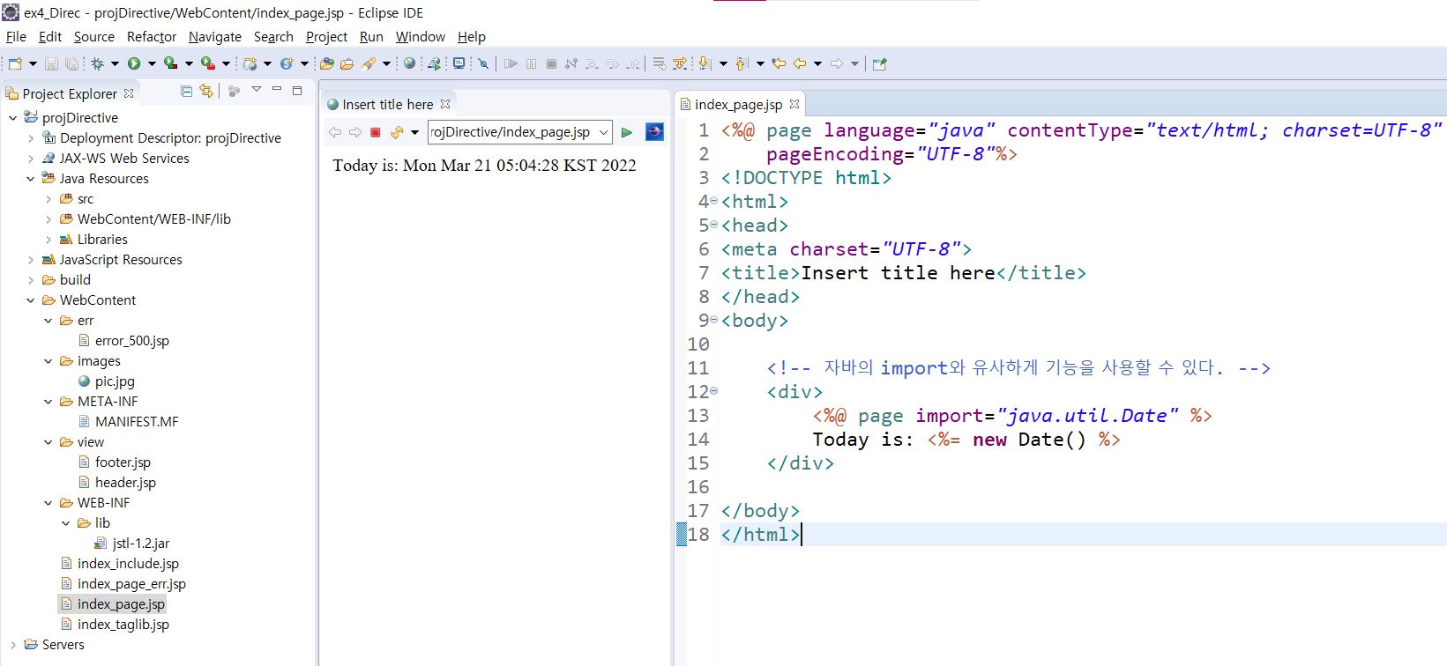
A. <%@ page import=“ ” %>

Slide 3
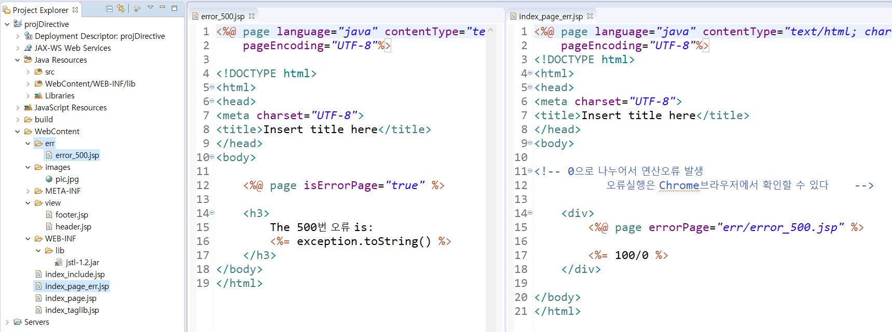
A. <%@ page errorPage=“ ” %>

Slide 4
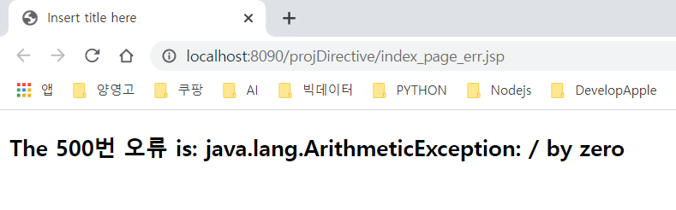

Slide 5
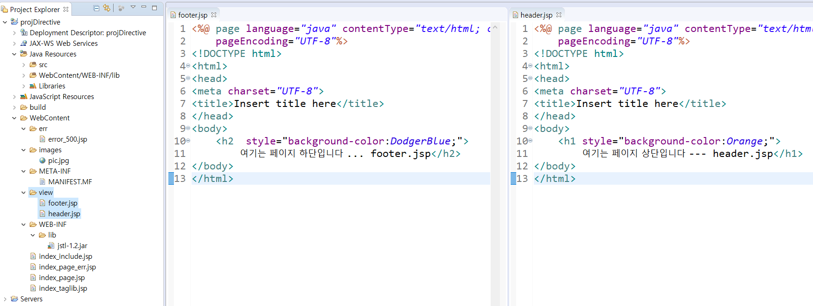
B. <%@ include file = “포함할파일명” %>

Slide 6
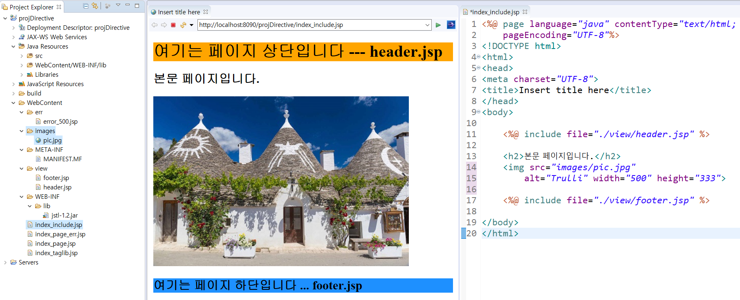

Slide 7
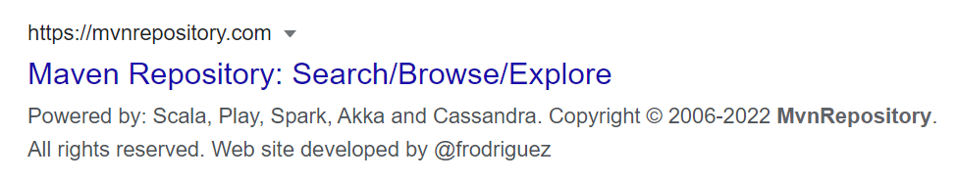
C. <%@ taglib ….. %>
JSTL 사용을위해 다운받기

Slide 8
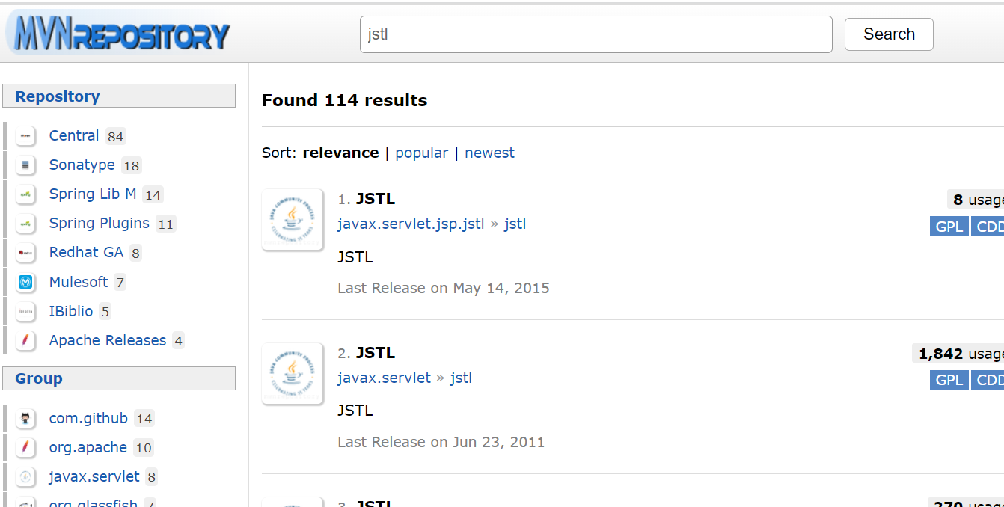

Slide 9
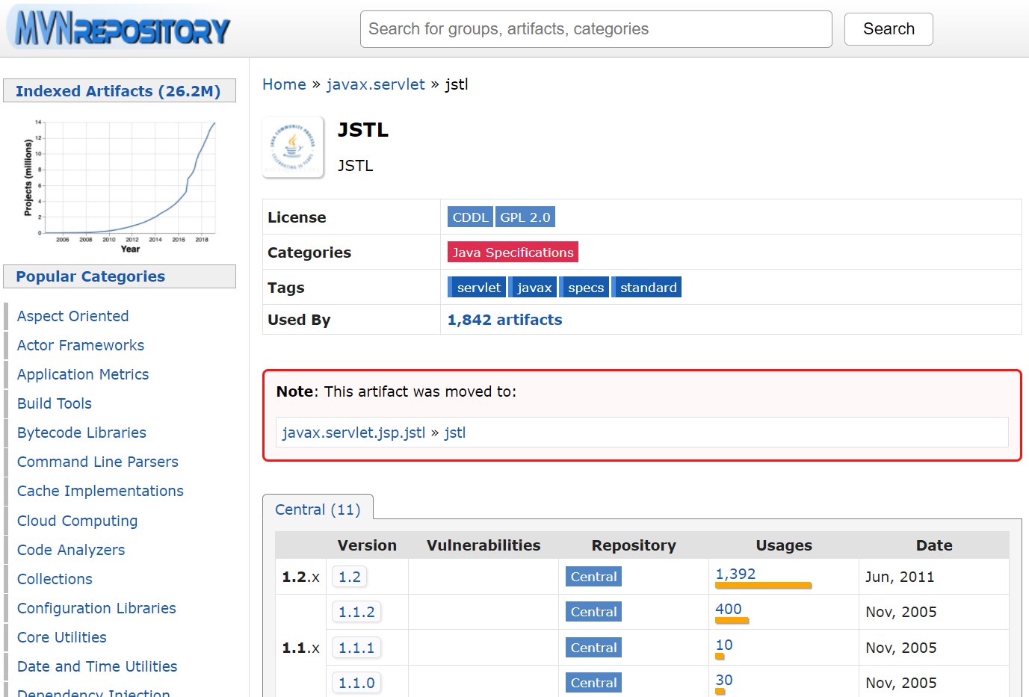

Slide 10
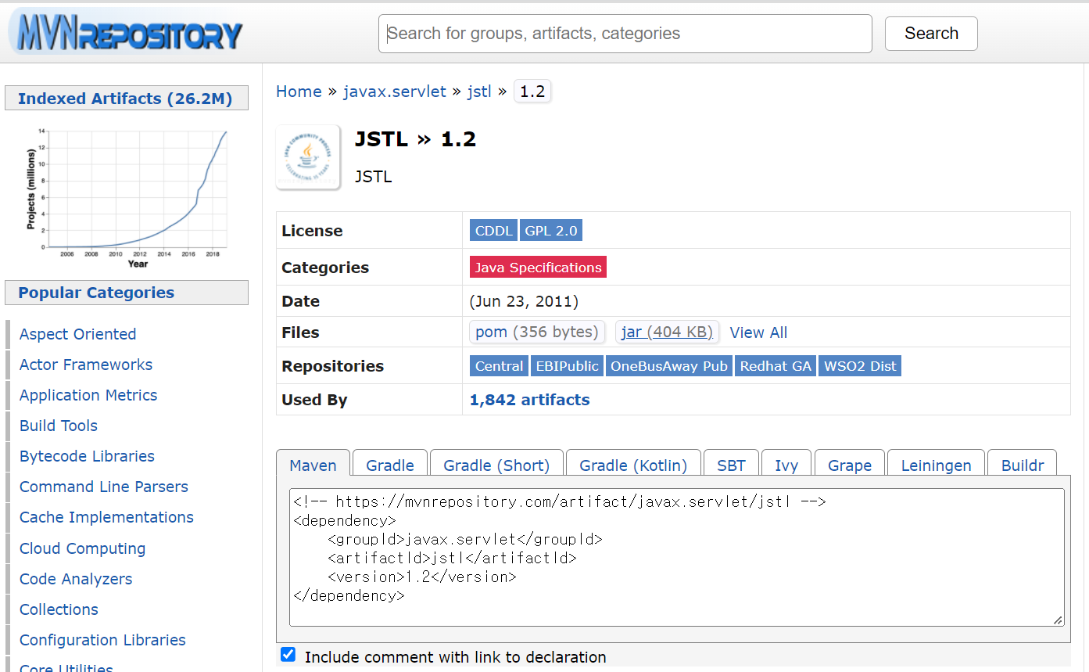

Slide 11
